Slide 1
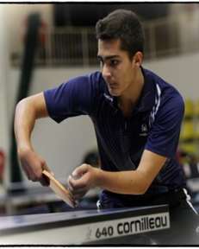
STAGE DE TENNIS DE TABLE A SARTROUVILLE
Ouvert à tous les licencies FFTT
Et non licencies

Slide 2
Dates : du lundi 12 fevrier au vendredi 16 fevrier 2024 Horaires : de 10 h à 12 h30 (pour la matinée) de 14 h à 17 h (pour l’après-midi) Lieu : Gymnase Colette 9, rue du Bas de la Plaine 78500 Sartrouville Possibilité de rester sur place le midi sous la responsabilité des entraîneurs, un réfrigérateur et un micro-ondes sont à votre disposition. Le repas est à la charge du stagiaire. --------------------------------------------------------- Dossier d’inscription : Le dossier d’inscription, pour être complet, doit contenir : - la fiche d’inscription - le règlement du stage en espèces ou en chèque à l’ordre : Tennis de Table Sartrouvillois Il devra être : - envoyé par courrier avant le jeudi 4 Avril à l’adresse suivante: M. CASTANIER Serge 68,rue Richepanse 78500 Sartrouville Pour tout renseignement complémentaire, contactez Serge CASTANIER par mail secastanier@gmail.com ou par téléphone au 06 80 74 95 90 -------------------------------------------------------- Encadrement s: M. Serge Castanier titulaire du CQP spécialisation tennis de table (diplôme d’état). L’entraînement sera basé sur un programme technique et physique.

Slide 3
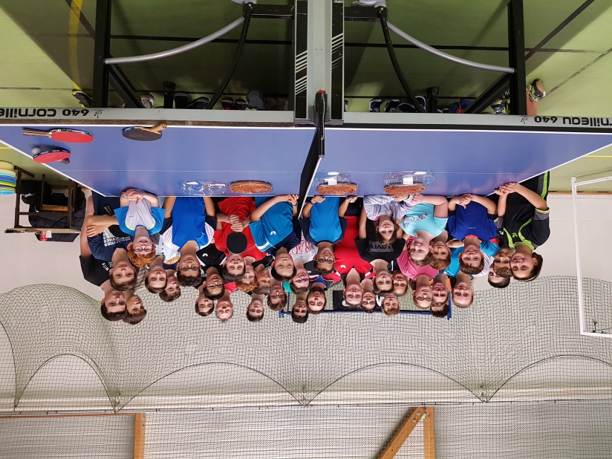
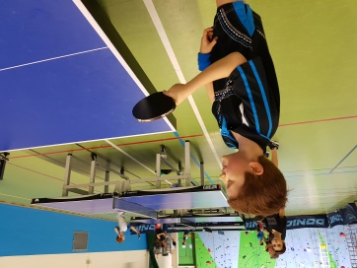
Présentation du stage:
Le Tennis de Table Sartrouvillois organise des stages de tennis de table pendant les vacances scolaires.
Ce stage concerne des personnes de tout âge (dès 9 ans jusqu’à adulte) licenciées fftt ou non
Le club du Tennis de Table Sartrouvillois : C’est plus de 190 licenciés de 3 ans à 80 ans.
2 jeunes issus à 100% de la formation du club qui évoluent au niveau national en individuel.
Une équipe 1 féminine qui évolue en N3 (avec 4 joueuses formées au club).
Tenue : short , tee shirt a manche courte , et chaussures propres

Slide 4
Fiche d’inscription au stage : du lundi 8 Avril au vendredi 12 Avril 2024
Adhérents du club : 20 euros la journée ou 14 euros la demi-journée Autre : 26 euros la journée ou 18 euros la demi-journée
Total à payer :
Informations sur le stagiaire:
Nom : ______________________ Prénom : ________________________
Adresse : ______________________________________________________
Ville : _________________________________________________________
Date de naissance:___________________
Autorisation parentale :
Je soussigné (père, mère, tuteur) : __________________________________
Autorise (mon fils, ma fille) : _______________________________________
À s’inscrire au stage selon les jours choisis ci-dessus et à pratiquer toutes les activités prévues.
Personne à prévenir en cas d’urgence:
Nom : ________________________ Prénom : ________________________
Téléphone : ___/___/___/___/___ Adresse mail: _________________
Fait à : _________________________ Le : _______________________
Signature :
Adresse pour envoyer l’inscription si nécessaire:
Mr Serge CASTANIER 68 rue Richepanse 78500 Sartrouville
Mail: secastanier@gmail.com
 | Lundi 8 | Mardi 9 | mercredi 10 | jeudi 11 | Vendredi 12
Matin |  | Gymnase
Après-Midi |  | Fermé
Prix

